Slide 1
Đồ Án cuối kì
Tìm hiểu và DEMO PARQUET

Slide 2
Thông tin môn học
Tên môn: Điện Toán Đám Mây
Mã Lớp: CLCO332779_22_1_03CLC
Giảng viên hướng dẫn: Huỳnh Xuân Phụng

Slide 3
Thành viên
Đường Nguyễn An Khang – 20110501 – Nhóm trưởng
Đoàn Văn Hiếu – 20110476
Bùi Quang Huy – 20110492

Slide 4
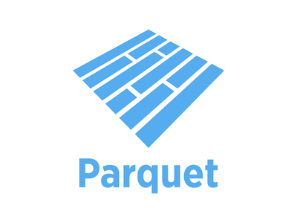
GiớI thiệu về parquet

Slide 5
Parquet là gì?
Parpuet – là một định dạng lưu trữ dữ liệu theo cột.
Về cơ bản thì cả CSV và Parquet đều được dùng để lưu trữ dữ liệu, nhưng chúng có sự khác biệt trong nội bộ. CSV được tổ chức dữ liệu theo hàng, còn Parquet thì theo cột.

Slide 6
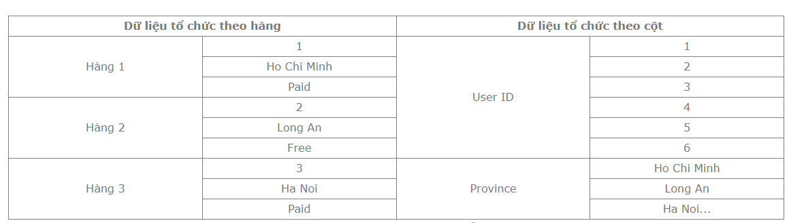
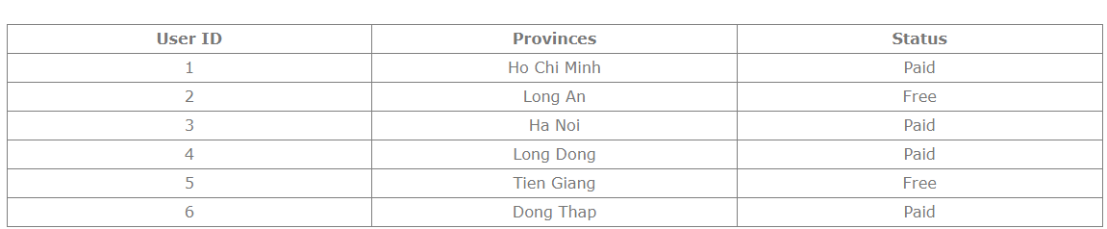
Dữ liệu mẫu:
Bảng lưu trữ Amazon S3 và so sánh giá truy vấn cho các định dạng dữ liệu khác nhau:

Slide 7
So sánh parquet và csv
Cùng 1 kích thước tệp thì Parquet sẽ cho thời gian quét và truy xuất nhanh hơn CSV
Có tính bảo mật dữ liệu cao hơn CSV
Và quan trọng nhất là tiết kiệm chi phí cho người dùng.

Slide 8
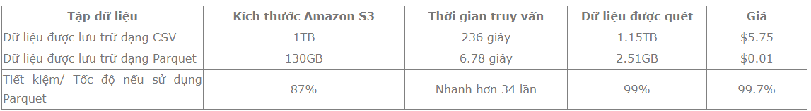
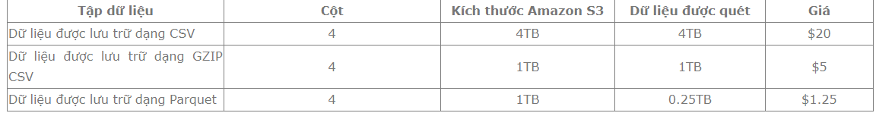
Bảng giá của dịch vụ Amazon S3:
Bảng lưu trữ Amazon S3 và so sánh giá truy vấn cho các định dạng dữ liệu khác nhau:

Slide 9

Giới thiệu về Hadoop MapReduce

Slide 10
Hadoop là gì?
Hadoop là một Apache framework nguồn mở viết bằng Java cho phép phát triển các ứng dụng phân tán có cường độ dữ liệu lớn một cách miễn phí.
Nó được thiết kế để mở rộng quy mô từ một máy chủ đơn sang hàng ngàn máy tính khác có tính toán và lưu trữ cục bộ (local computation and storage).
Nhờ có cơ chế streaming mà Hadoop có thể phát triển trên các ứng dụng phân tán bằng cả java lẫn một số ngôn ngữ lập trình khác như C++, Pyhthon, Pearl,..

Slide 11
Thành phần chính của hadoop
HDFS: Viết tắt của Hadoop Distributed File System, đây là thành phần xử lý việc lưu trữ file phân tán của Hadoop.
MapReduce: Đây chính là thành phần để bạn “viết code” xử lý cho bài toán của bạn. Là nơi để bạn định nghĩa các job.
Yarn Framework: Quản lý lập lịch các job và quản lý tài nguyên các node.

Slide 12
Kiến trúc Hadoop là gì?
Một cụm Hadoop nhỏ gồm 1 master node và nhiều worker/slave node.
Mỗi lớp có các thành phần liên quan riêng. Master node gồm JobTracker, TaskTracker, NameNode, và DataNode. Slave node gồm DataNode, và TaskTracker.
Trong một số trường hợp, Worker/Slave node được dùng để làm dữ liệu hoặc tính toán.

Slide 13
MapReduce là gì?
MapReduce là mô hình được thiết kế độc quyền bởi Google, nó có khả năng lập trình xử lý các tập dữ liệu lớn song song và phân tán thuật toán trên 1 cụm máy tính. Khi nhắc đến MapReduce là mọi người sẽ nghĩ ngay đến Hadoop MapReduce.
MapReduce gồm một single master (máy chủ) JobTracker và các slave (máy trạm) TaskTracker trên mỗi cluster-node. Master có nhiệm vụ quản lý tài nguyên, theo dõi quá trình tiêu thụ tài nguyên và lập lịch quản lý các tác vụ trên các máy trạm, theo dõi chúng và thực thi lại các tác vụ bị lỗi. Những máy slave TaskTracker thực thi các tác vụ được master chỉ định và cung cấp thông tin trạng thái tác vụ (task-status) để master theo dõi.

Slide 14
Các thành phần trong Hadoop MapReduce?
MapReduce có 2 thành phần chính là Map và Reduce. Đây là 2 thành phần được chính người dùng định nghĩa và nó cũng là 2 giai đoạn nối tiếp nhau trong quy trình xử lý dữ liệu của MapReduce. Ngoài ra ở giữa Map và Reduce còn một giai đoạn trung gian là Shuffle.

Slide 15
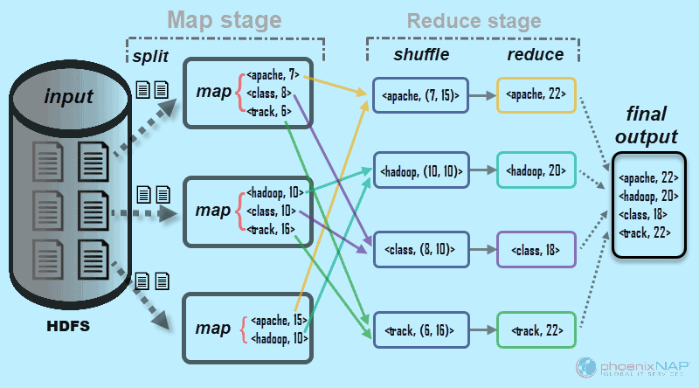
Đây là ví dụ cách MapReduce hoạt động:

Slide 16
Ưu điểm của Hadoop MapReduce
Hỗ trợ xử lý và tính toán song song (Parallel Processing)
Mô hình MapReduce cho phép công việc được phân chia ra thành các công việc nhỏ hơn hoàn toàn riêng biệt.
Data Locality
Hadoop khắc phục vấn đề trên bằng cách phân phối dữ liệu ở nhiều node và mỗi node xử lý các phần dữ liệu nằm trên chính nó.
Khả năng mở rộng (Scalability)
Hadoop có khả năng mở rộng cao, có thể lên tới hàng nghìn node mà không ảnh hưởng tới hiệu năng cũng như phát sinh lỗi.

Slide 17
Ưu điểm của Hadoop MapReduce
Tính sẵn có và khả năng chịu lỗi (Availability & Fault Tolerance)
Hadoop lưu trữ các bản sao của dữ liệu trên các node khác nhau, vì thế trong trường hợp bị lỗi bản sao dữ liệu luôn sẵn sàng sử dụng bất cứ khi nào được yêu cầu để đảm bảo tính sẵn có của dữ liệu.
Chi phí thấp (Cost-effective)
Hadoop có khả năng chịu lỗi cao vì vậy cần ít các quản trị viên hơn. Hadoop là dễ học, dễ sử dụng nên cũng tốn ít chi phí trong việc đào tạo cũng như thuê nhân công.
Bảo mật và xác thực (Security & Authentication)
Mô hình lập trình MapReduce giải quyết rủi ro về bảo mật bằng cách làm việc với HDFS và HBase có tính mật cao chỉ cho phép người dùng được phê duyệt mới có thể thao tác trên dữ liệu được lưu trữ trong hệ thống.
Mô hình lập trình đơn giản
Mô hình lập trình MapReduce là cực kì đơn giản, ngoài ra thì Hadoop MapReduce sử dụng ngôn ngữ Java là một ngôn ngữ phổ biến và dễ học.

Slide 18



Giới thiệu về các dịch vụ được sử dụng trong đồ án

Slide 19
AWS S3
Amazon S3 (Amazon Simple Storage) là một dịch vụ được cung cấp bởi Amazon
Web Services (AWS), cung cấp khả năng lưu trữ đối tượng (object storage) thông
qua giao diện web. Amazon S3 sử dụng cùng một cơ sở hạ tầng lưu trữ có thể mở
rộng. Amazon S3 có thể được sử dụng để lưu trữ bất kỳ loại đối tượng nào cho
phép sử dụng như lưu trữ cho các ứng dụng Internet, sao lưu và phục hồi, khôi
phục sự cố, lưu trữ dữ liệu, hồ dữ liệu (data lakes) để phân tích và lưu trữ đám mây kết hợp (Hybrid Cloud Storage).
Tác dụng:
Tạo bucket chứa data đầu vào (file train.csv)
Tạo bucket chứa data đầu ra (các file được convert thành file parquet)

Slide 20
AWS EMR
Amazon EMR Serverless là một lựa chọn mới trong Amazon EMR, giúp các kỹ sư và nhà phân tích dữ liệu có thể chạy các ứng dụng được xây dựng bằng các khung dữ liệu lớn có nguồn mở một cách dễ dàng và tiết kiệm chi phí, ví dụ như Apache Spark, Hive hoặc Presto, mà không phải điều chỉnh, vận hành, tối ưu hóa, bảo mật hay quản lý các cụm.
Tác dụng:
Tạo các Spark Cluster
Xử lý các Spark Job – đọc/ghi file Parquet

Slide 21
AWS SageMaker
Amazon SageMaker là một giải pháp AWS được quản lý hoàn toàn, cho phép các nhà khoa học và nhà phát triển dữ liệu nhanh chóng xây dựng, đào tạo và triển khai các mô hình học máy. Nó ở dạng môi trường phát triển tích hợp cho máy học, Amazon SageMaker Studio, hoạt động như một cơ sở để xây dựng dựa trên một bộ sưu tập các công cụ AWS SageMaker khác.
Tác dụng:
Xây dụng notebooks instance được hỗ trợ bởi Amazon EMR
Đóng vai trò như interface giữa EMR và Livy

Slide 22

Giới thiệu Apache Spark

Slide 23
Apache Spark
Apache Spark là một framework mã nguồn mở tính toán cụm, được phát triển sơ khởi vào năm 2009 bởi AMPLab. Sau này, Spark đã được trao cho Apache Software Foundation vào năm 2013 và được phát triển cho đến nay.
Apache spark cho phép bạn xây dựng những mô hình dự đoán nhanh chóng với khả năng thực hiện tính toán cùng lúc trên một nhóm các máy tính hay trên toàn bộ các tập dữ liệu mà không cần thiết phải trích xuất các mẫu tính toán thử nghiệm.
Apache spark cho phép bạn có thể xử lý các dữ liệu theo thời gian thực. Nghĩa là nó có thể vừa nhận dữ liệu từ các nguồn dữ liệu khác nhau, vừa có thể thực hiện xử lý ngay những dữ liệu mà nó vừa nhận được một cách đồng thời.

Slide 24

GIỚI THIỆU APACHE LIVY

Slide 25
Apache livy
Apache Livy là dịch vụ cho phép tương tác dễ dàng với Spark Cluster thông qua giao diện REST. Nó cho phép dễ dàng gửi các Spark Job hoặc các đoạn mã Spark. Tất cả thông qua giao diện REST đơn giản hoặc thư viện khách hàng RPC. Apache cũng đơn giản hóa sự tương tác giữa Spark các máy chủ ứng dụng, do đó cho phép sử dụng Spark cho các ứng dụng Web/Di động.

